Slide 1
МАДОУ «Детский сад № 71» г. Перми
Психологическое сопровождение молодых
специалистов в условиях дошкольного учреждения
Педагог-психолог Дресвянкина Ф.Г.

Slide 2
Цель:
Повышение самооценки молодых педагогов
Задачи:
Расширять зону личностной уверенности педагогов.
Формировать внутреннюю позицию педагога.
Познакомить с приемами самодиагностики и
самоанализа деятельности.
Способствовать формированию имиджа педагога
образовательного учреждения.
Способствовать преодолению трудностей
начинающих педагогов в общении и взаимодействии
с родителями .

Slide 3
Тематика встреч с молодыми специалистами:
Личность педагога
Имидж педагога
Правила эффективного
взаимодействия
с родителями
Поверь в себя
Я самая

Slide 4
Методы и приемы, используемые на встречах:
Упражнения на самопринятие: «Мое имя»,
«Лестница успеха», «Хвасталки»,
«Без ложной скромности», «Автопилот» и др.
Упражнения на развитие профессиональных качеств:
«Профессиональный герб», «Резервуар», «Тренировка
интонации» и др.
Антистрессовые упражнения.
Упражнения на межличностное взаимодействие.
Просмотр видеороликов.
Экспресс-тесты. Рисуночные тесты. Анкетирование.
Рекомендации (памятки, буклеты).

Slide 5
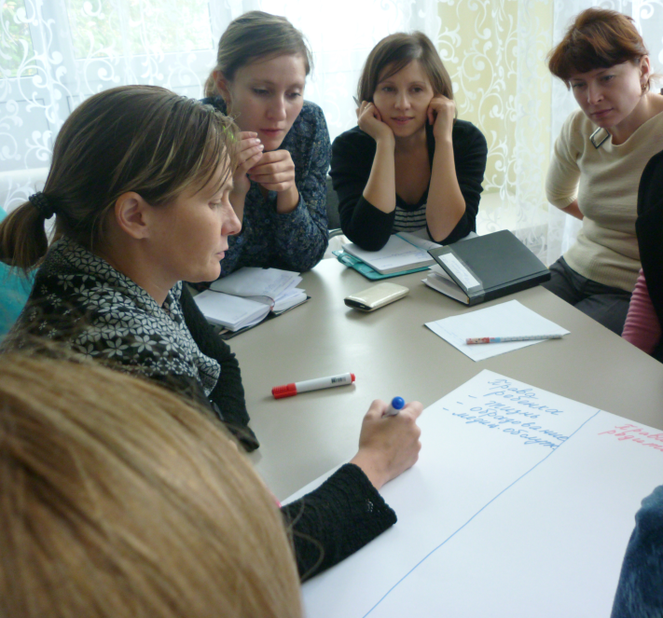
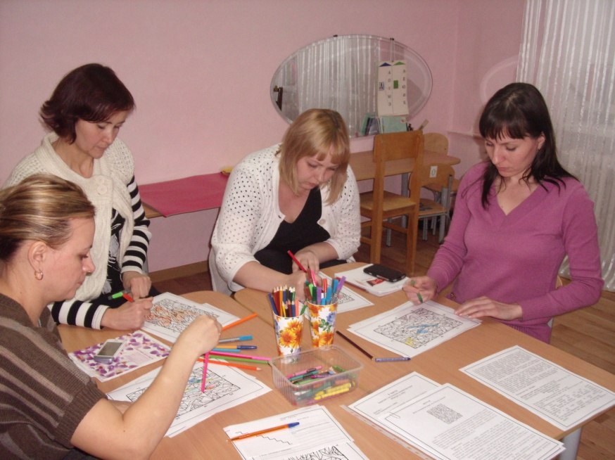
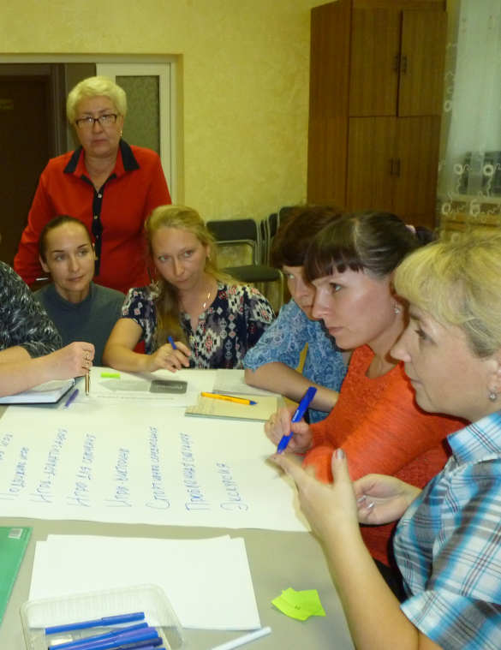
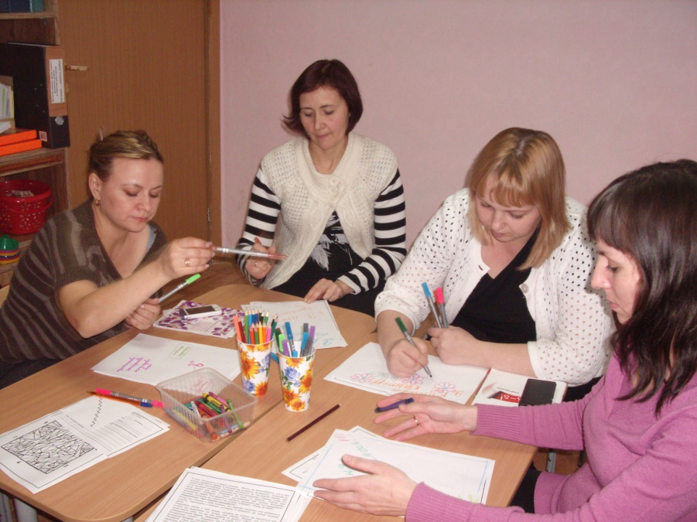

Slide 6
Человека нельзя ничему научить,
можно лишь помочь ему
обнаружить что-то внутри себя.
Г.Галилей
Спасибо за внимание!

